Slide 1



Slide 2

O Dilema
Alfredo dos Santos Mendes

Slide 3


Slide 4
A concepção da vida, é um poema…
Que se compõe, sem nunca se escrever!
É um bailado a dois, que irá fazer,
Um musical de amor…um sonho…um tema!

Slide 5
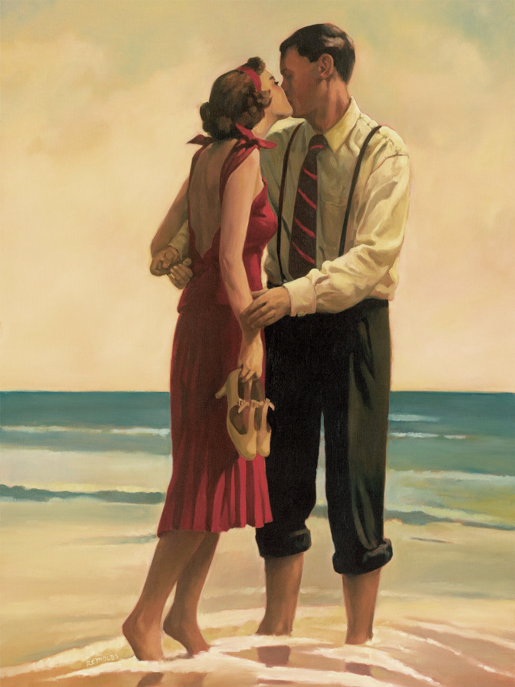

Slide 6
Um tema transformado num dilema,
Que terão de enfrentar, de resolver!
Mais uma personagem vai haver,
Há que pôr no guião, mais uma cena!

Slide 7
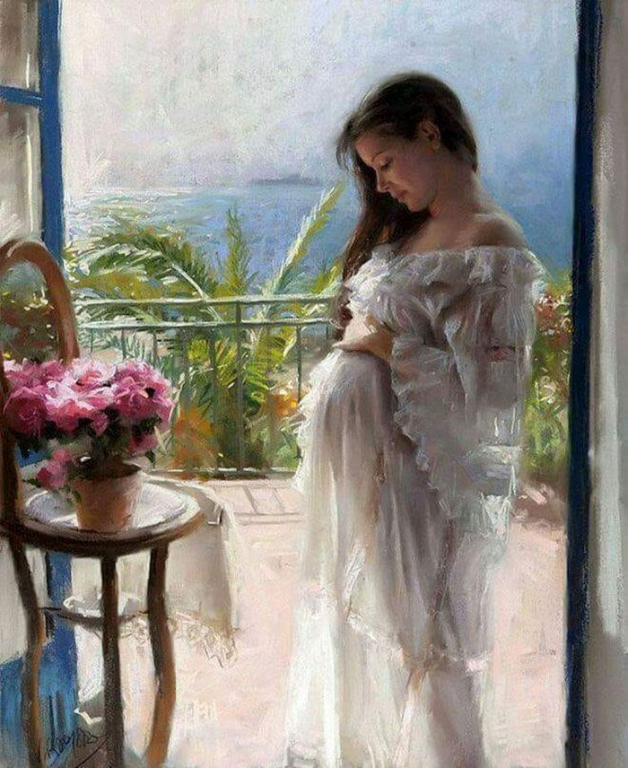

Slide 8
Um corpo de mulher em movimento.
Um cântico de amor. Um nascimento.
Actores desempenhando um novo lema!

Slide 9


Slide 10
Vai ter mais um compasso, a melodia.
Vai ter mais uma estrofe, a poesia.
Mas tem final feliz, este dilema!
Alfredo Santos Mendes

Slide 11
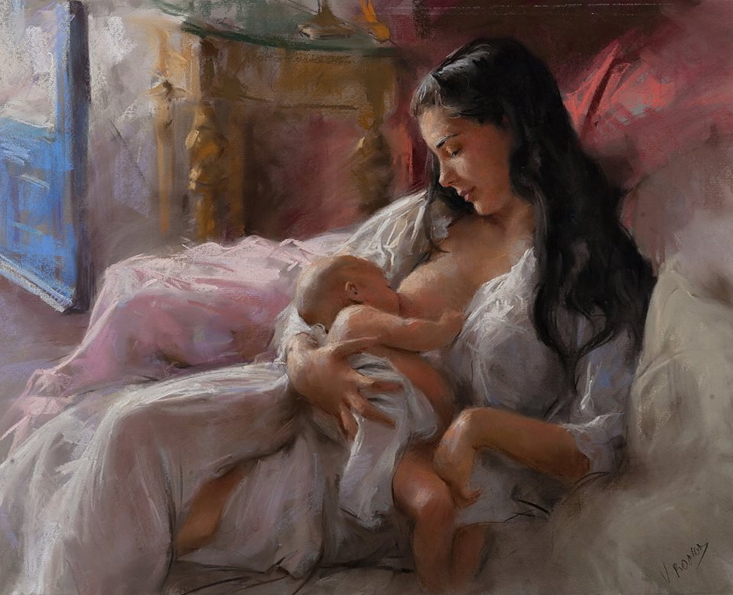

Slide 12

Alfredo dos Santos Mendes
Cléo Menegatt

Slide 13
Imagens: Internet e Acervo Pessoal
Texto: Alfredo dos Santos Mendes
Música: Hauser-The Lonely shepherd
http://www.sergrasan.com.br/cleoslides
Canal no Youtube:
http://www.youtube.com/c/CleoniceMenegattGoelzer
Criação, Formatação e Edição:
Cléo Menegatt
cmenegatt2016@gmail.com

